Slide 1
サーモパイル計測ソフト要求仕様書

Slide 2
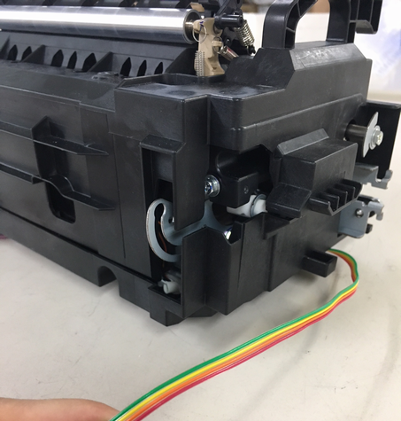
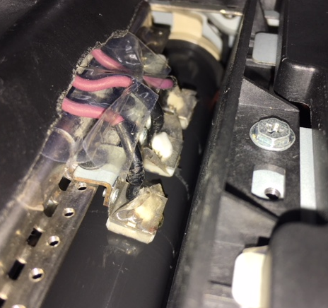
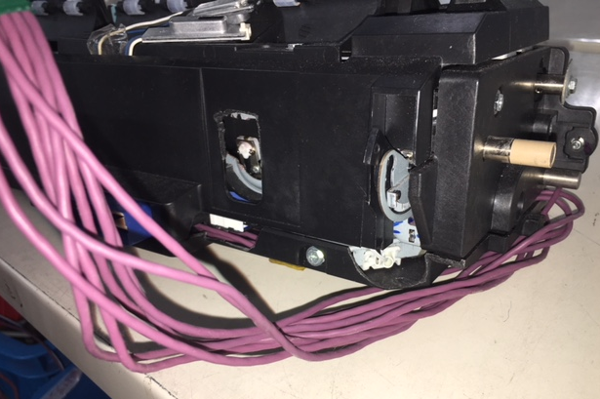
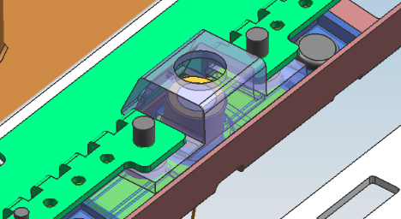
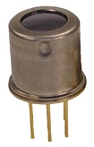
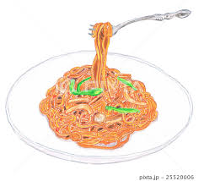
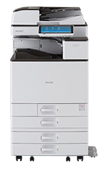
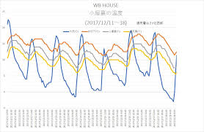


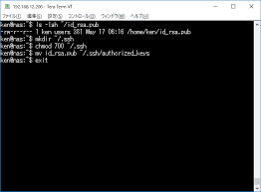
概要
従来の計測
改善後
表層が
削れる
気軽に多点計測
I2C通信
正確に当てるのが難しく準備が大変
経時で汚れが溜まる・
スリーブ表層が破損
プローブも使い捨て(1万円/本)
プローブの取り扱いが煩雑
(多いと10本以上)
後ろドアが閉まらない・・・
専用計測器が必要
非接触で計測なので
セッティングが容易
※初回のみ要あわせこみ
使いまわし可 (2千円/個)
4本のハーネスで良い
(最大128個までセンサを数珠繋ぎ)
安い汎用マイコンで計測できる
制御動作と温度を
別々に計測しており、
関連が分かりにくい。
マシンログは実験後に
解析するため、
実験中は動作状況が
分からない。
温度
温度とマシンログを
リアルタイムに
同期計測/統合表示するため、
状況把握が容易
温度
結果
計測器
シリアル通信
環境構築
わかりやすい
マシンログ
専用ソフトで
解析
制御
シリアル通信
マシン
ログ
シリアル通信
・同期計測
・統合表示
エクセル等で
解析
【狙い】
・非接触化
・ハーネス数低減
・低コスト化
・マシンログとの統合

Slide 3
計測システム
以上のような計測システムを検討している。
ご依頼したい部分

Slide 4
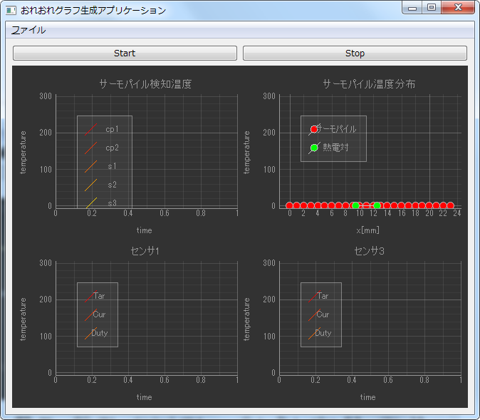
計測ソフトのイメージ
開始/停止/保存など・・
グラフ表示

Slide 5
要望リスト

Slide 6
アプリケーション利用の基本手順
■基本手順
①アプリ起動
②設定
③ボタンを押して計測開始
→ 計測値をグラフ表示
④ボタンを押して計測終了
⑤データ保存
■その他
⑥再度計測開始すると、前データが破棄されて再度計測開始
⑦保存したデータを開くと、前回のグラフが表示される & 前回設定条件で計測できる

Slide 7
詳細

Slide 8
１．入力データ
入力 | 通信 | 内容 | 個数 | 出力側の対応状況
センサ計測値 (マイコン) | シリアル通信 (COM**) | サーモパイル温度１ | 0～25 | ◯
 |  | サーモパイル温度２ | 0～25 | ✕
 |  | 熱電対温度 | 0～2 | ◯
 |  | 用紙タイミング | 0～1 | ✕
【出力形式】
サーモパイル1
サーモパイル2
thrmo1,0:171.00:153.00,1:177.00:145.00,2:152.00:199.00,3:163.00:182.00,4:112.00:113.00,5:132.00:105.00,6:175.00:133.00,7:191.00:161.00,8:148.00:130.00,9:188.00:151.00,10:106.00:155.00,11:100.00:176.00,12:175.00:122.00,13:163.00:145.00,14:160.00:181.00,15:173.00:194.00,16:102.00:156.00,17:118.00:190.00,18:151.00:176.00,19:145.00:150.00,20:164.00:162.00,21:100.00:183.00,22:112.00:149.00,23:164.00:145.00,
熱電対
couple,0:171.00:153.00,1:177.00:145.00,
用紙
タイミング
paper, ON

Slide 9
２．入力データ
マシンログ形式１（カラー機)
入力 | 通信 | 内容 | 個数 | 対応状況
マシンログ | シリアル通信 | f22 | センサ数だけ
 |  | f26 | ヒータ数だけ
 |  | f27 | ヒータ数だけ
 |  | f30 | センサ数だけ
@f22@|[Sensor1]|000:52.680 |Tar=,000,Cur=,025,Sen=,025,Air=,000,
@f26@|[Heat1]|004:53.302 |MVn=027,FF_Duty=038,MAX_Duty=100,DUTY=065

Slide 10
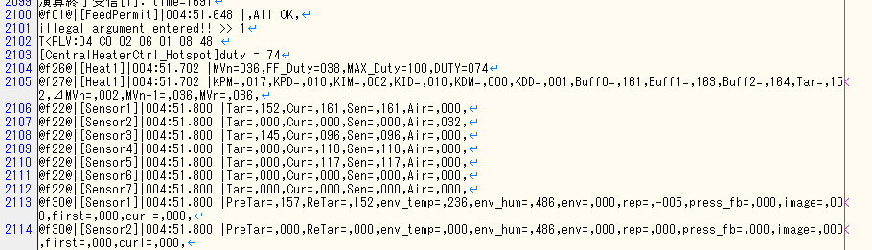
１．入力データ
サーモパイル温度イメージ
0:171.00:153.00,1:177.00:145.00,2:152.00:199.00,3:163.00:182.00,4:112.00:113.00,5:132.00:105.00,6:175.00:133.00,7:191.00:161.00,8:148.00:130.00,9:188.00:151.00,10:106.00:155.00,11:100.00:176.00,12:175.00:122.00,13:163.00:145.00,14:160.00:181.00,15:173.00:194.00,16:102.00:156.00,17:118.00:190.00,18:151.00:176.00,19:145.00:150.00,20:164.00:162.00,21:100.00:183.00,22:112.00:149.00,23:164.00:145.00,
f22イメージ
@f22@|[Sensor1]|000:52.680 |Tar=,000,Cur=,025,Sen=,025,Air=,000,
@f26@|[Heat1]|004:53.302 |MVn=027,FF_Duty=038,MAX_Duty=100,DUTY=065

Slide 11
２．GUI ～グラフ～
データとグラフの関係
サーモパイル＆熱電対のみ
①温度分布グラフ
統合データ
センサデータ
COM**
②時系列グラフ
センサデータ
ウィンドウをコピーできる
独立
表示項目を選択できる
ログデータ
ログデータ
③数値表示
COM**
PC側のタイマー
(データ受信タイミング）
で２つのデータの時刻を揃える
④ログ表示
・入力源が片方だけの場合(センサデータのみ)でも動作するようにしたい。
・接続の無いものは表示値が無い or 0でよい

Slide 12
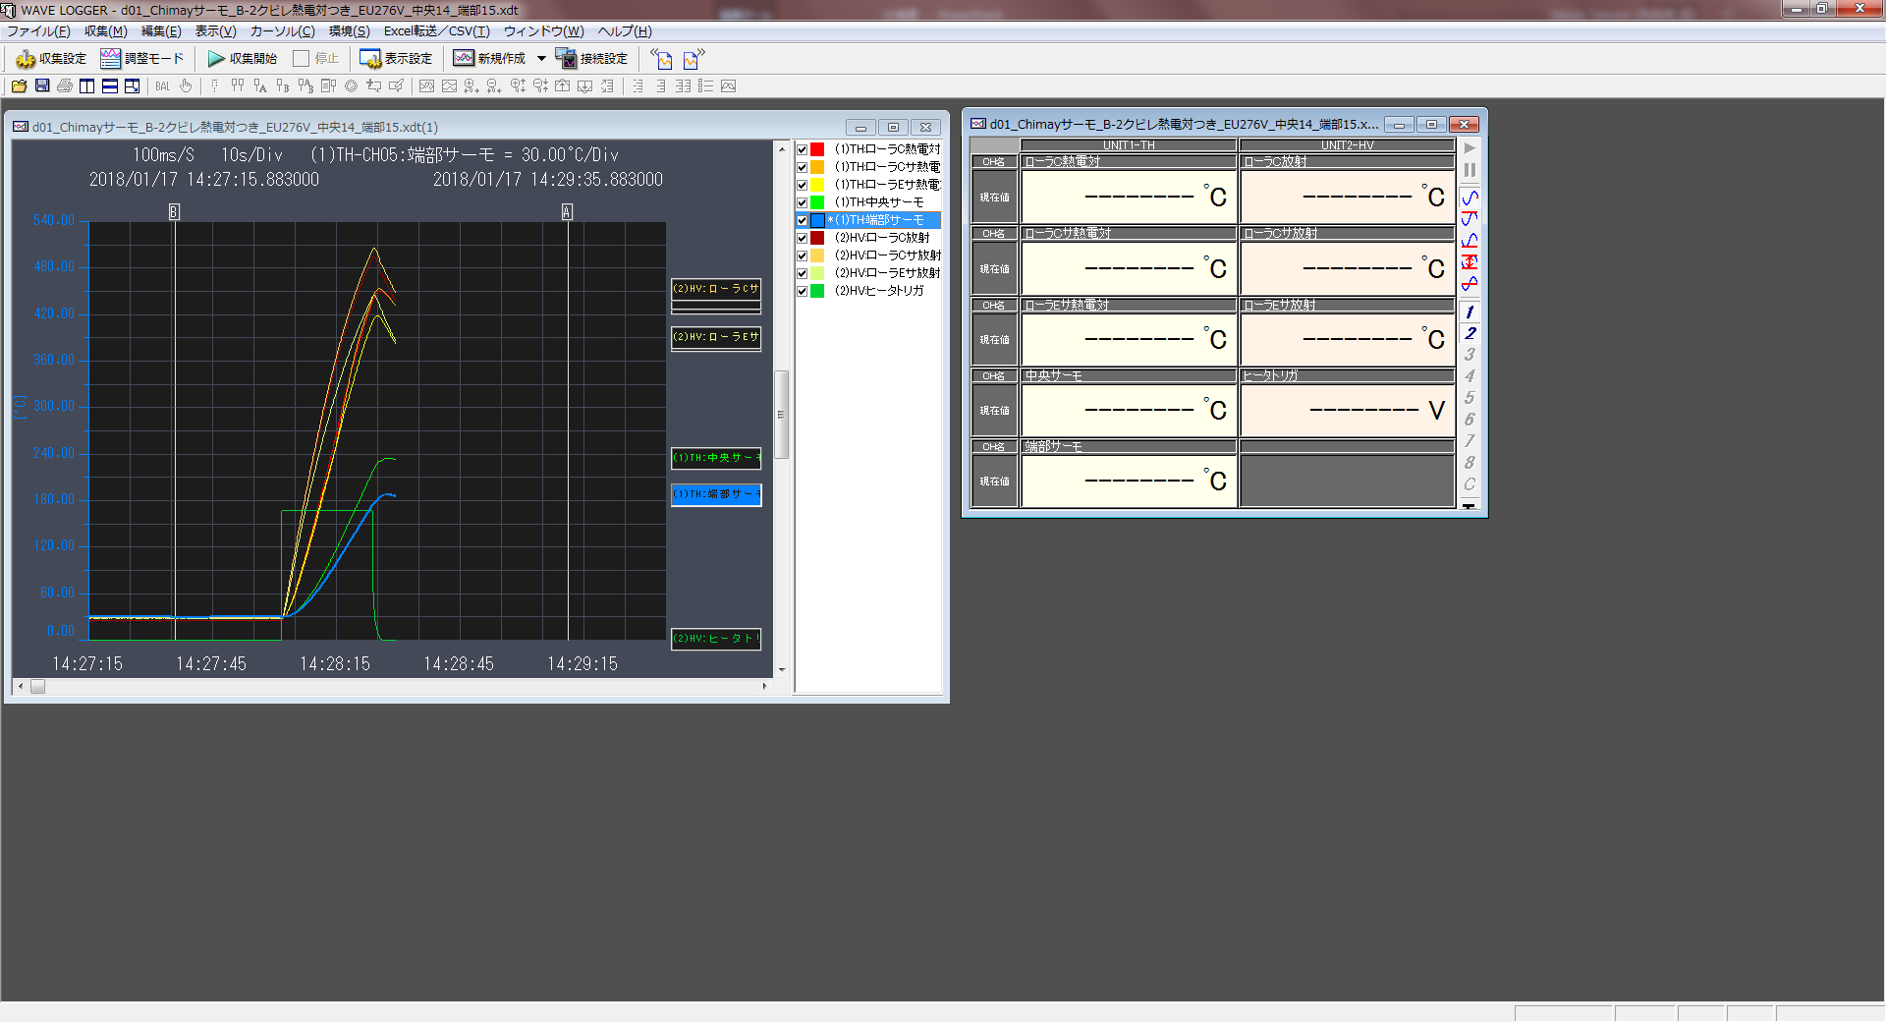
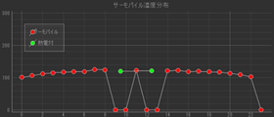
２．GUI
Wave Logger & Teratermを参考にする
メニューバー
ツールバー
③数値表示
②時系列グラフ
①温度分布グラフ
④ログ表示

Slide 13
２．GUI ～グラフ～
①温度分布グラフ
・マウス操作で拡大縮小できる
・x軸はセンサ位置とするため、設定できるようにしたい

Slide 14
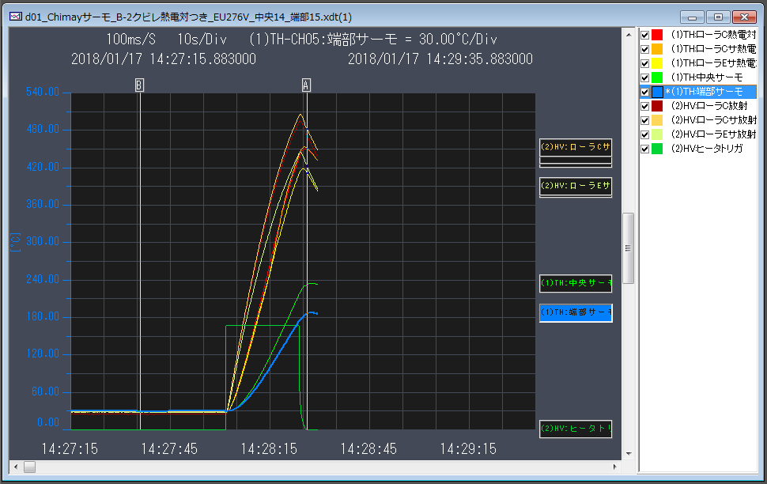
２．GUI ～グラフ～
②時系列グラフ
表示選択チェックボックス
・マウス操作で拡大縮小できる
・縦軸はデータごとに設定できる
・時刻が進むと、x軸が自動で追従する

Slide 15
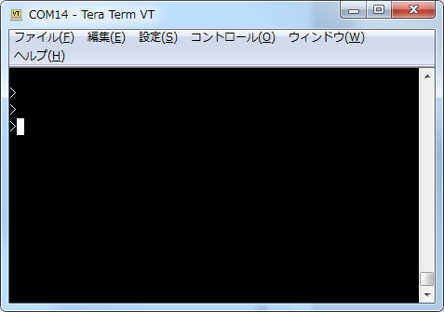
２．GUI ～グラフ～
④ログ表示
ログが流れてくるものを表示
コマンドを入力できる

Slide 16
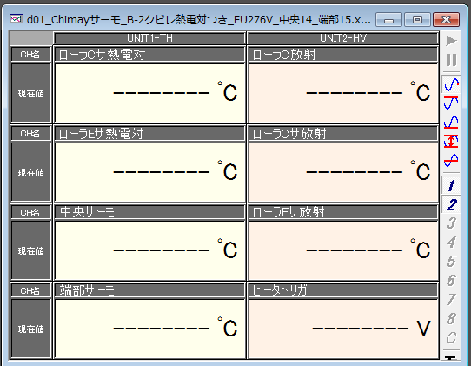
２．GUI ～グラフ～
③数値表示

Slide 17
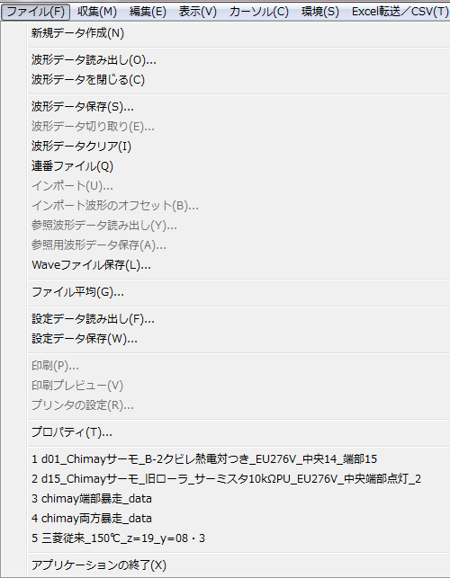
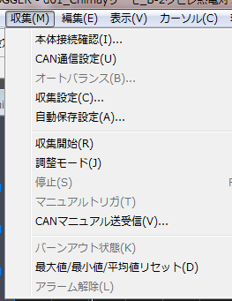
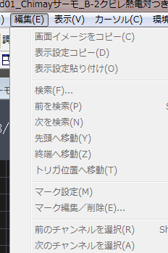
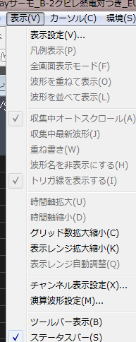
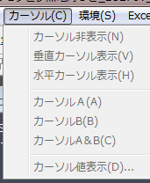

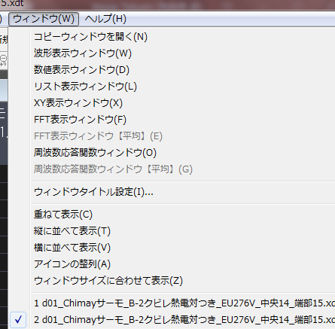

②GUI ～メニューバー～
不要
不要
設定
ー> 接続設定
ー> 収集設定
ファイル
ー> 開く
ー> 保存
不要
不要
ウィンドウ
ー> コピーウィンドウを開く
ー> 波形表示1(時系列)
ー> 波形表示2(分布)
ー> 数値表示
ー> マシンログ画面表示
不要
→ ファイル->保存に移動

Slide 18
②GUI ～ツールバー～
不要
不要
収集開始：データ収集＆グラフ化開始
停止 ：上記を停止
表示設定：グラフの表示内容を設定する

Slide 19
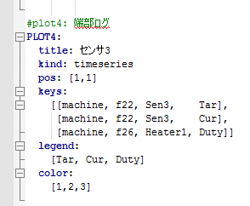
④設定
いずれは画面上で設定したいが、とりあえずテキストファイルでよい
例1：グラフ表示
時系列
グラフ表示位置
表示対象
データを階層構造にしていたので、このように記載
凡例
yamlファイル

Slide 20
③データ保存/④データを開く
保存できる種類
① 分析用データ
１．ブラウザでプロット可能なHTMLファイルを吐き出す → 保存のみでOK
２．アプリ専用？データ → 再度開いて表示できる
1 or 2
②CSV形式データ → 保存のみでOK
③JSON形式データ → 保存のみでOK
③マシンログの生データ(テキストファイル) → 保存のみでOK

Slide 21
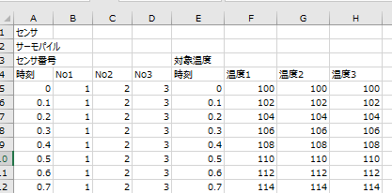
③データ保存
データの階層構造
CSVデータ & JSONデータ
→ このような階層構造で保存
階層4がそれぞれ時系列のデータをもつ

Slide 22
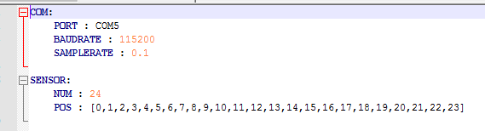
④設定
例2：センサデータ取得
シリアル通信設定
センサのパラメータ

